Slide 1

JSP 로직의 모듈화-자바빈
8
이번 Chapter에서는 JSP 페이지와 로직을 분리하는 것과 분리된 로직을 모듈화해서 사용하는 것에 대해 학습하기 위해 자바빈의 작성 방법과 JSP 페이지에서 자바빈에 접근하는 방법 등에 대해 학습한다.

Slide 2

목차(1/3)
자바빈의 개요 및 작성
01
자바빈의 개요
자바빈 작성하기

Slide 3
목차(2/3)
자바빈과 연동하는 액션 태그
02
자바빈 객체 생성-useBean 액션 태그 (<jsp:useBean>)
자바빈의 프로퍼티 값 저장-setProperty 액션 태그(<jsp:setProperty>)
자바빈의 프로퍼티 값 얻기-getProperty 액션 태그(<jsp:getProperty>)

Slide 4
목차(3/3)
자바빈을 사용한 회원 관리 시스템 의 회원 가입 부분 작성
03
회원 관리 시스템 개요
회원 가입 정보를 저장하기 위한 자바빈 작성하기
회원 가입 폼 및 가입된 정보 확인 페이지 작성하기

Slide 5

자바빈의 개요 및 작성
01
자바빈의 개요
지금까지 코딩 방법의 문제점
화면 표시 부분과 로직 코드가 같은 페이지 내에 기술되어 가독성이 떨어짐
코드를 재사용하기 어려움

Slide 6
자바빈의 개요 및 작성
01
자바빈 작성하기
지금까지 자바빈은 자바로 작성되어진 컴포넌트
클래스들로 이루어진 복합적인 구조
자바 언어의 프로그램 작성 규칙과 문법을 따름

Slide 7
자바빈의 개요 및 작성
01
자바빈 작성하기
자바빈(JavaBean) 클래스 작성
자바의 클래스를 만드는 것과 같은 규칙
작성 순서
1. package 패키지명; //없으면 생략가능
2. import 패키지명을 포함한 클래스의 풀네임; //없으면 생략가능
3. class 클래스명{ //필수정의, 생략 불가능
}

Slide 8
자바빈의 개요 및 작성
01
자바빈 작성하기
자바빈(JavaBean) 클래스 작성
자바 클래스 선언 형식
접근제어자 [키워드] class 클래스명{}
선언 예
public class DbDataLogin{}

Slide 9
자바빈의 개요 및 작성
01
자바빈 작성하기
자바빈(JavaBean) 클래스 작성
자바빈 클래스 선언-접근 제어자 public
멤버 변수-접근 제어자 private

Slide 10
자바빈의 개요 및 작성
01
자바빈 작성하기
자바빈(JavaBean) 클래스 작성
(예)package bean.logon;
public class DbDataLogin{
private String id;
public void setId(String id){
this.id = id.trim();
}
public String getId(){
return id;
}
}

Slide 11
자바빈의 개요 및 작성
01
자바빈 작성하기
Setter/Getter 메소드 작성
프로퍼티(property): 값을 저장하기 위한 멤버 필드
접근 제어자를 private로 선언해서 작성
보안이 강한 private 프로퍼티에 접근해 정보를 얻어내기 위해 getter/setter사용

Slide 12
자바빈의 개요 및 작성
01
자바빈 작성하기
Setter/Getter 메소드 작성
setter – 프로퍼티에 값 저장
setXxx() 메소드 사용
Xxx는 프로퍼티명으로 첫 글자는 대문자
프로퍼티명이 id인 경우 setter는 setId()
public void setId(String id){
this.id = id.trim();
}

Slide 13
자바빈의 개요 및 작성
01
자바빈 작성하기
Setter/Getter 메소드 작성
getter – 프로퍼티에 저장된 값 사용
getXxx() 메소드 사용
Xxx는 프로퍼티명으로 첫 글자는 대문자
프로퍼티명이 id인 경우 getter는 getId()
public void setId(String id){
this.id = id;
}

Slide 14
자바빈의 개요 및 작성
01
자바빈 작성하기
가상 환경 작성 위치
[프로젝트명]-[Java Resources]-[src] 폴더
실제 환경에서 위치
[웹 애플리케이션 폴더\WEB-INF\classes] 폴더

Slide 15
자바빈의 개요 및 작성
01
자바빈 작성하기
작성 예
package ch08.bean;
public class TestBean{
private String id;
public String getId(){
return id; }
public void setId(String id){
this.id = id; }
}

Slide 16
자바빈과 연동하는 액션 태그
02
자바빈 객체 생성-useBean 액션 태그(<jsp:useBean>)
사용하는 방법
<jsp:useBean id= "빈 이름" class = "자바빈 클래스 이름" scope = "범위" />
예
<jsp:useBean id= "testBean" class="ch08.bean.TestBean" scope="page" />

Slide 17
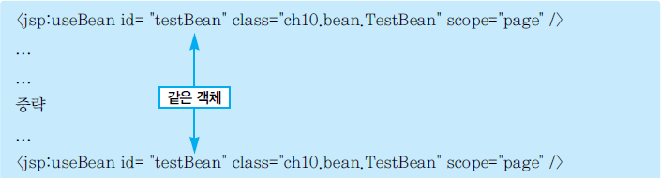
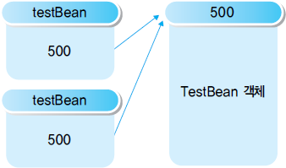
자바빈과 연동하는 액션 태그
02
자바빈 객체 생성-useBean 액션 태그(<jsp:useBean>)
id 속성 값에 지정한 객체의 레퍼런스명이 이미 존재하는 경우, 기존에 생성된 객체를 그대로 사용
▲ 같은 testBean 객체를 사용

Slide 18
자바빈과 연동하는 액션 태그
02
자바빈의 프로퍼티 값 저장-setProperty 액션 태그(<jsp:setProperty>)
사용 방법
<jsp:setProperty name= "빈 이름" property="프로퍼티 이름" value="프로퍼티에 저장할 값" />
사용 예
<jsp:useBean id= "testBean" class="ch08.bean.TestBean" scope="page" >
<jsp:setProperty name="testBean" property="id"/>
</jsp:useBean>

Slide 19
자바빈과 연동하는 액션 태그
02
자바빈의 프로퍼티 값 저장-setProperty 액션 태그(<jsp:setProperty>)
사용 예 : 많은 프로퍼티 한 번에 지정
사용자 입력 폼
<input type="text" name="id" size="10" maxlength="10">
자바빈 클래스
public void setId(String id) {this.id = id;}

Slide 20
자바빈과 연동하는 액션 태그
02
자바빈의 프로퍼티 값 저장-setProperty 액션 태그(<jsp:setProperty>)
사용 예 : 많은 프로퍼티 한 번에 지정
자바빈을 사용하는 JSP 페이지
<jsp:useBean id="inDb" scope="page" class="bean.logon.DbDataLogin">
<jsp:setProperty name="inDb" property="*"/>
</jsp:useBean>

Slide 21
자바빈과 연동하는 액션 태그
02
자바빈의 프로퍼티 값 얻기-getProperty 액션 태그(<jsp:getProperty>)
사용 방법
<jsp:getProperty name= "빈 이름" property="프로퍼티 이름"/>
사용 예
<jsp:useBean id= "testBean" class="ch08.bean.TestBean" scope="page" />
<jsp:getProperty name="testBean" property="id"/>

Slide 22
자바빈을 사용한 회원 관리 시스템의 회원 가입 부분 작성
03
회원 가입 시스템 개요
회원 관리 시스템은 크게 회원 가입, 회원 인증, 회원 정보 수정, 회원 탈퇴로 이루어짐
회원 가입 부분 작성
회원 정보 폼으로부터 회원 정보를 입력 받아 필요한 정보를 저장

Slide 23
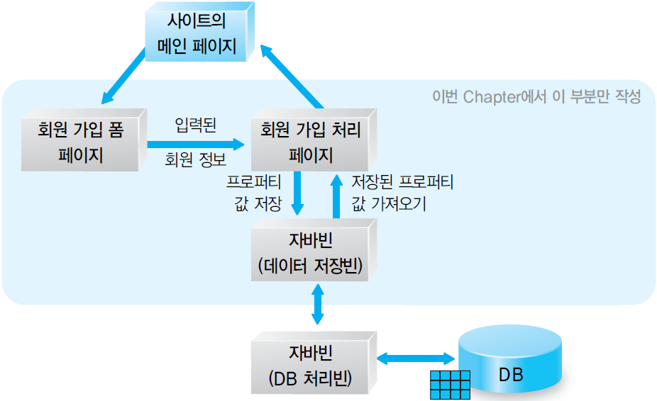
자바빈을 사용한 회원 관리 시스템의 회원 가입 부분 작성
03
회원 가입 시스템 개요
회원 가입 부분의 구조
▲ 회원 가입 부분의 구조

Slide 24
자바빈을 사용한 회원 관리 시스템의 회원 가입 부분 작성
03
회원 가입 정보 저장을 위한 자바빈 작성하기
4개의 프로퍼티를 가진 데이터 저장빈
private String idt; //아이디
private String passwd; //비밀번호
private String name; //이름
private Timestamp reg_date; //가입일

Slide 25
자바빈을 사용한 회원 관리 시스템의 회원 가입 부분 작성
03
회원 가입 폼 및 가입된 정보 확인 페이지 작성하기
회원가입 폼: registerForm.jsp 페이지
정보 확인 : registerPro.jsp 페이지
스타일시트 : style.css

